Slide 1

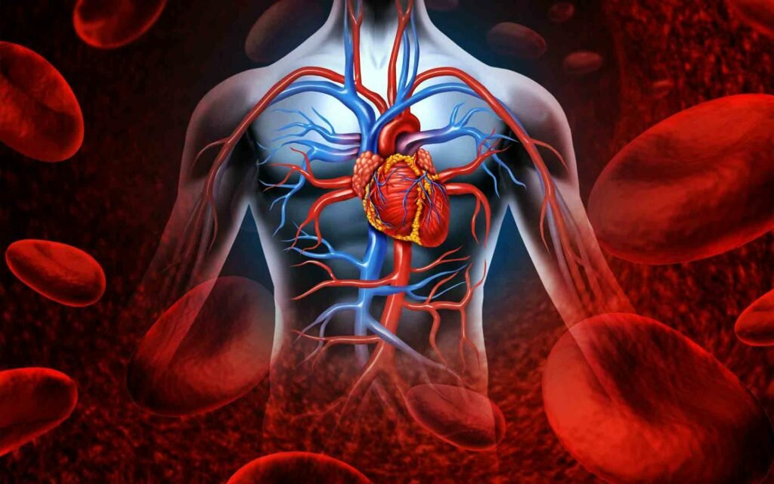
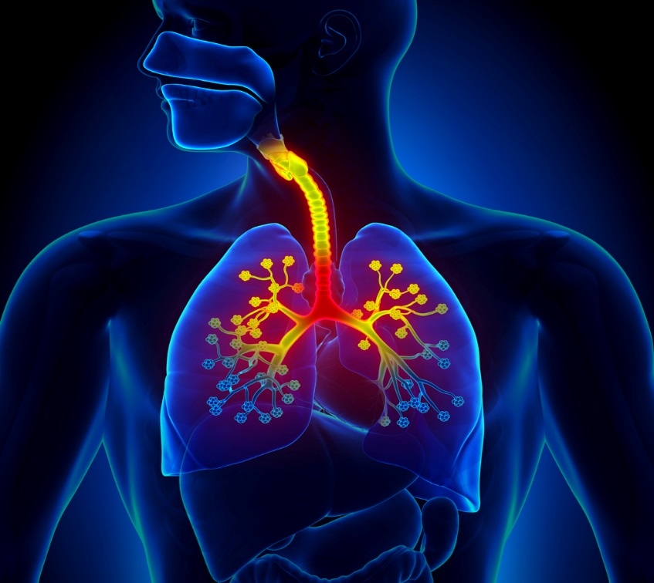
« Человек и его здоровье. Внутренняя среда человека. Кровеносная, дыхательная системы» Учитель химии и биологии
МБОУ «Трудовская школа» Уманская С.А.
.

Slide 2
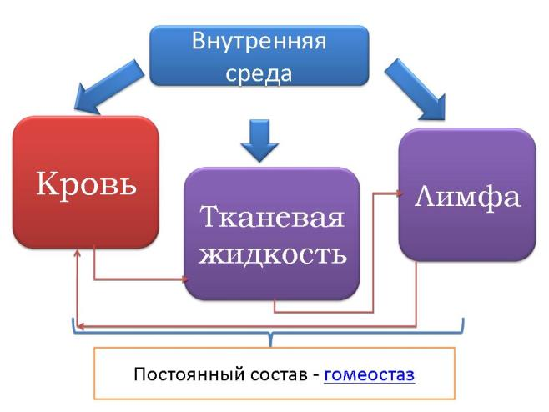
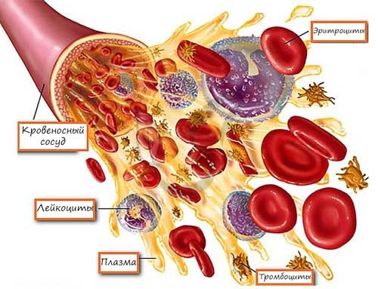
Внутренняя среда — это жидкости, которые находятся внутри организма, окружают его клетки и создают условия для протекания в них жизненных процессов.
Внутренняя среда организма обеспечивает взаимосвязь всех клеток организма с окружающей средой (она обеспечивает клетки веществами, необходимыми для их работы, и через неё удаляются продукты распада).
Кровь — ярко-красная жидкость, циркулирующая в замкнутой системе кровеносных сосудов и обеспечивающая жизнедеятельность всех тканей и органов. В организме человека содержится около 5 л крови.
Состав крови:
Кровь состоит из плазмы (60 % объёма крови) — жидкого межклеточного вещества и взвешенных в ней форменных элементов (40 % объёма крови) — эритроцитов, лейкоцитов и кровяных пластинок (тромбоцитов).

Slide 3
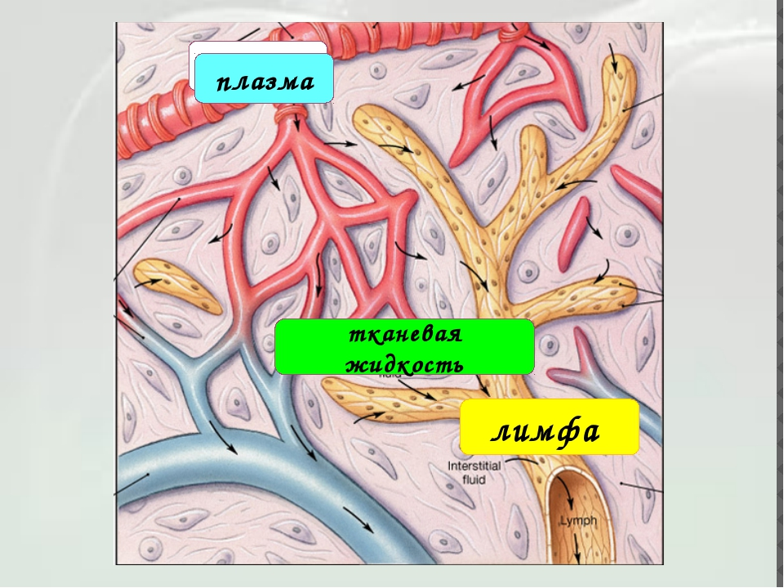
Бесцветная прозрачная тканевая жидкость заполняет промежутки между клетками. Она образуется из плазмы крови, проникающей через стенки кровеносных сосудов в межклеточные пространства, и из продуктов клеточного обмена веществ. Её объём составляет 15—20 л. Через тканевую жидкость осуществляется связь между капиллярами и клетками: путём диффузии и осмоса через неё передаются питательные вещества и О₂ из крови в клетки, а СО₂, вода и другие продукты жизнедеятельности — в кровь.

Slide 4
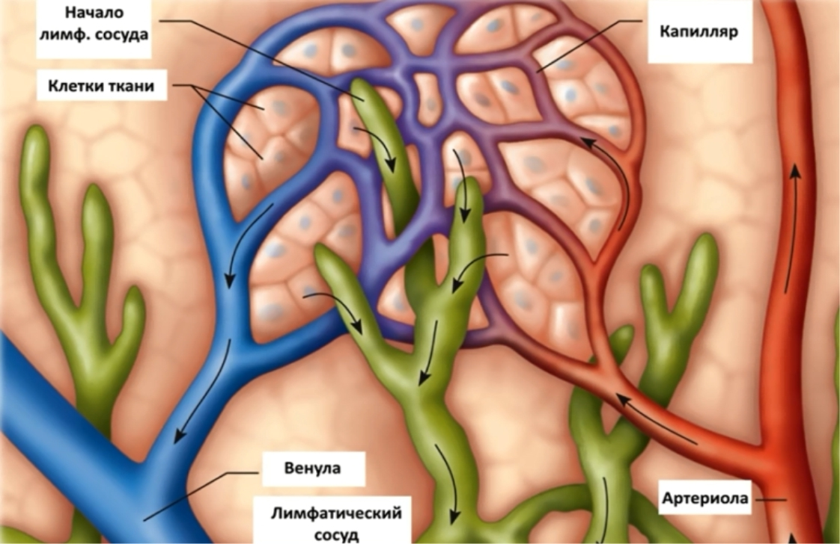
В межклетниках начинаются лимфатические капилляры, которые собирают тканевую жидкость. В лимфатических сосудах она превращается в лимфу — желтоватую прозрачную жидкость. По химическому составу она близка к плазме крови, но содержит в 3—4 раза меньше белков, поэтому обладает небольшой вязкостью. В лимфе содержится фибриноген, и благодаря этому она способна свёртываться, хотя и гораздо медленнее, чем кровь. Среди форменных элементов преобладают лимфоциты и очень мало эритроцитов. Объём лимфы в организме человека составляет 1—2 л.
Основные функции лимфы:
Трофическая — в неё всасывается значительная часть жиров из кишечника (при этом она приобретает беловатый цвет за счёт эмульгированных жиров).
Защитная — в лимфу легко проникают яды и бактериальные токсины, нейтрализующиеся затем в лимфатических узлах.

Slide 5
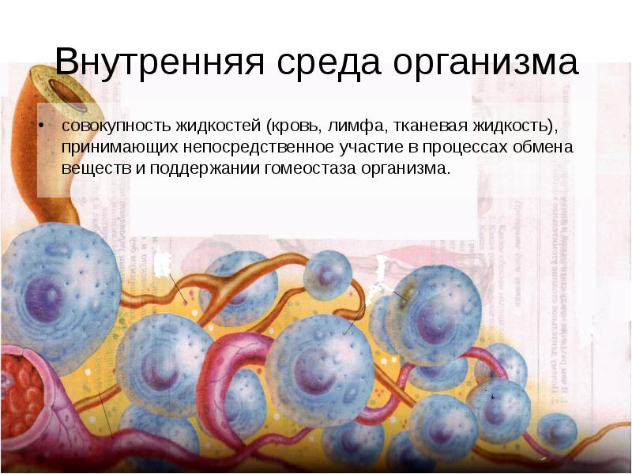
Таким образом, каждая структура внутренней среды выполняет ряд специфических функций
Функции внутренней среды организма:
кровь выполняет в основном транспортную функцию (переносит кислород от лёгких ко всем клеткам организма и углекислый газ — в обратном направлении, питательные вещества, выносит из тканей продукты обмена).
Тканевая жидкость является передаточным звеном между клетками, которые она окружает, и кровью. Именно через неё из крови в клетки попадают необходимые для жизни вещества, например кислород и компоненты пищи.
В лимфе происходит уничтожение болезнетворных микроорганизмов. Таким образом, основная функция лимфы — защитная. Кроме того, лимфа обеспечивает возвращение в кровяное русло тканевой жидкости.

Slide 6
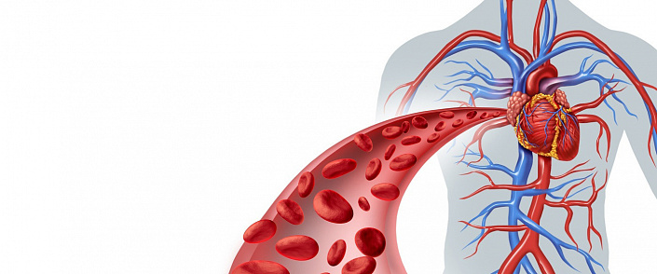
Кровь – это одна из базовых жидкостей человеческого организма, благодаря которой органы и ткани получают необходимое питание и кислород, очищаются от токсинов и продуктов распада. Эта жидкость может циркулировать в строго определённом направлении благодаря системе кровообращения
Кровеносная система человека: строение и функции
Нормальная жизнедеятельность невозможна без эффективной циркуляции крови: она поддерживает постоянство внутренней среды, переносит кислород, гормоны, питательные компоненты и другие жизненно необходимые вещества, принимает участие в очищении от токсинов, шлаков, продуктов распада, накопление которых рано или поздно привело бы к гибели отдельно взятого органа или всего организма. Свои основные функции (транспортную и защитную) кровь выполняет благодаря постоянному движению по кровеносным системам. Это движение обеспечивается ритмическими сокращениями сердца, которое работает как насос, перекачивая по кровеносной системе кровь. Прекращение движения крови на короткое время является смертельно опасным для организма.
Клетки организма, особенно нервные, не могут функционировать даже несколько минут без кислорода и питательных веществ.

Slide 7
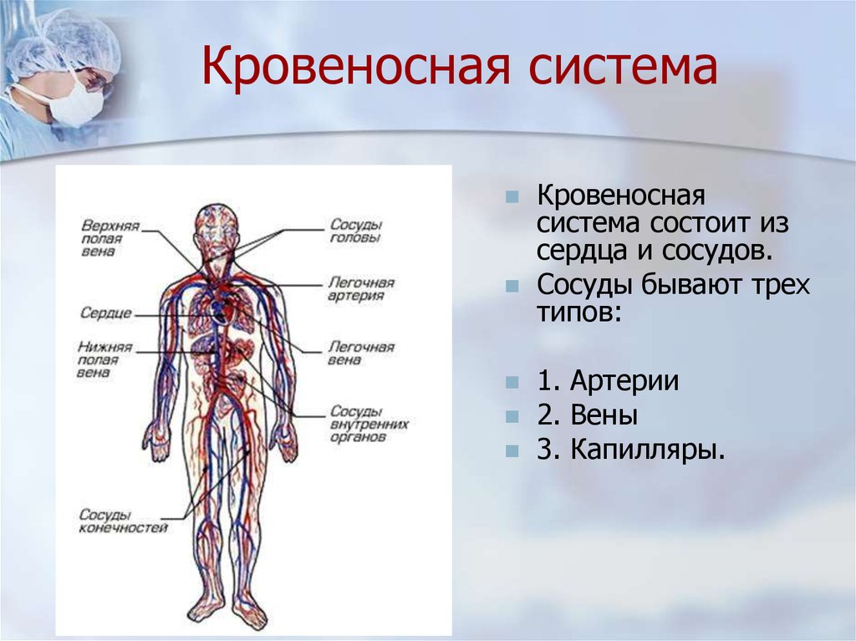

Slide 8
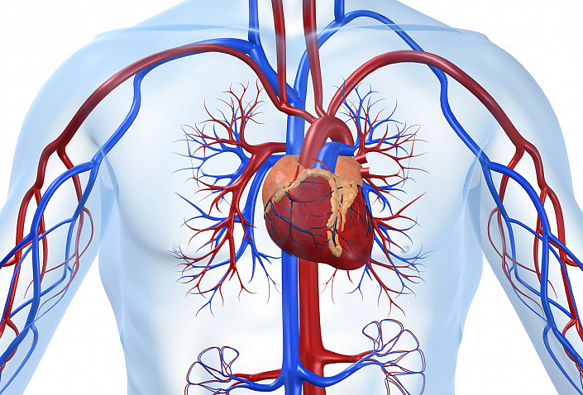
Строение кровеносной системы человека
Кровеносная система включает сердце и многочисленные сосуды, по которым течёт кровь, поочерёдно достигая всех органов и систем. Сердце – это своеобразный насос, который подстёгивает кровь, обеспечивая её планомерный ток, а сосуды играют роль путеводных трубок, которые определяют конкретный путь перемещения крови по организму. Именно поэтому кровеносную систему называют ещё сердечно-сосудистой, или кардиоваскулярной.

Slide 9
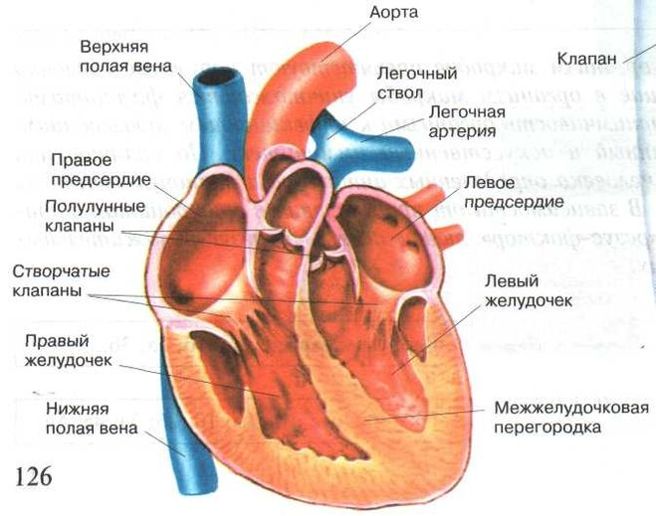
Органы кровеносной системы человека
Сердце считается центральным органом сердечно-сосудистой системы и 2/3 расположено в левой части грудной клетки. Оно представляет собой полый орган, образованный преимущественно мышечной тканью. Стенка сердца образована тремя оболочками: внутренней-эндокардом, средней мышечной-миокардом и внешней соединительной-эпикардом. Снаружи сердце окружено перикардом. Сердечная полость разделена перегородками и клапанами на 4 отдела – по 2 желудочка и предсердия (левые и правые). Благодаря ритмичным последовательным сокращениям сердце проталкивает кровь по сосудам, обеспечивая её равномерную и непрерывную циркуляцию. Таким образом, кровь в сердце движется только в одном направлении-от предсердий к желудочкам

Slide 10
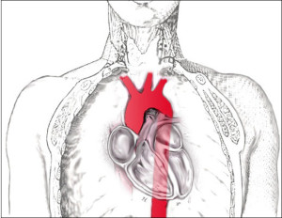
Сосуды:
1.Артерии несут кровь от сердца к другим внутренним органам. Чем дальше от сердца они локализованы, тем тоньше их диаметр: если в области сердечной сумки средняя ширина просвета составляет толщину большого пальца, то в районе верхних и нижних конечностей его диаметр примерно равен простому карандашу.
Самая крупная артерия, идущая от левого желудочка сердца — аорта. От аорты отходит ряд крупных артерий: сонные (снабжающие кровью мозг), подключичные (несущие кровь в верхние конечности), подвздошные (питающие нижнюю часть тела) и т. д. От неё же отходят коронарные артерии, обеспечивающие кровоснабжение сердечной мышцы.

Slide 11
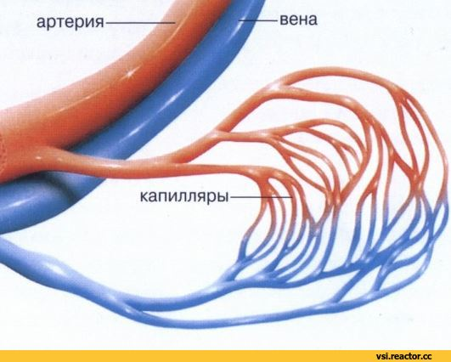
2.Вены – разновидность сосудов, которые переносят кровь от внутренних органов к сердцу. Стенки вен, как и артерий, образованы тремя слоями. Единственное отличие заключается в том, что каждый из этих слоёв менее выражен. Эта особенность регулируется физиологией вен: для циркуляции крови здесь не требуется наличия сильного давления сосудистых стенок – направление кровотока поддерживается благодаря наличию внутренних клапанов. Большее их количество содержится в венах нижних и верхних конечностей – здесь при низком венозном давлении без попеременного сокращения мышечных волокон кровоток был бы невозможен. В крупных венах, напротив, клапанов очень мало или нет вовсе.

Slide 12
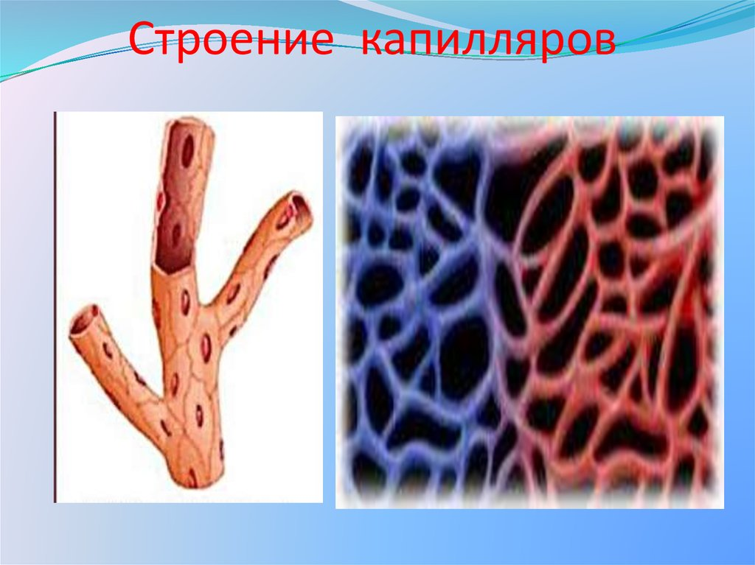
3.Капилляры – самые тонкие сосуды кардиоваскулярной системы, которые являются промежуточным звеном между артериями и венами. Они локализованы в самых отдалённых от сердца участках и содержат не более 5% от общего объёма крови в организме. Несмотря на малый размер, капилляры крайне важны: они окутывают тело плотной сетью, снабжая кровью каждую клеточку организма. Именно здесь происходит обмен веществами между кровью и прилегающими тканями. Тончайшие стенки капилляров легко пропускают молекулы кислорода и питательных компонентов, содержащихся в крови, которые под воздействием осмотического давления переходят в ткани других органов. Взамен кровь получает содержащиеся в клетках продукты распада и токсины, которые по венозному руслу отправляются обратно к сердцу, а затем к лёгким.

Slide 13
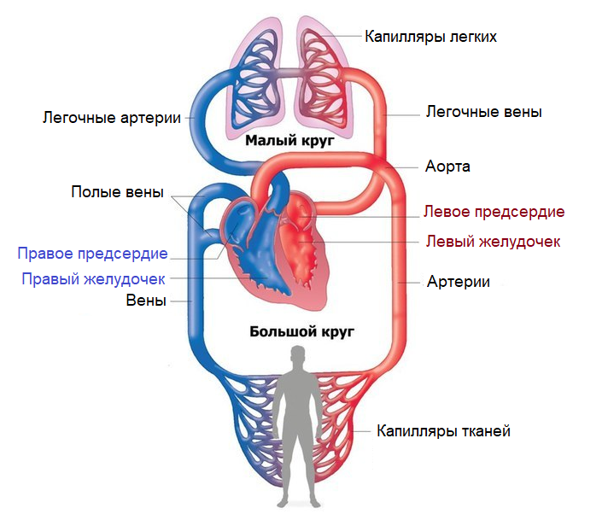
Сосуды кровеносной системы образуют малый и большой круги кровообращения.
Малый круг кровообращения начинается из правого желудочка, из которого венозная кровь через легочные артерии поступает в более мелкие артерии, а из них-в легочные капилляры. Легочные капилляры густо оплетают легочные пузыри, заполненные атмосферным воздухом. Здесь происходит обмен газов: кислород переходит в кровь, а углекислый газ-в легкие. Насыщенная кислородом кровь становиться артериальной и по легочным венам возвращается в левое предсердие. Путь крови от правого желудочка через легкие к левому предсердию называется малым кругом кровообращения.

Slide 14
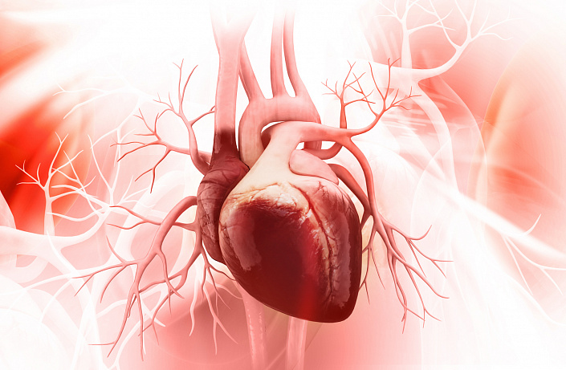
Большой круг кровообращения начинается из левого желудочка, который, сокращаясь, выталкивает кровь в аорту. По сосудистой сети артериальная кровь несет кислород и питательные вещества ко всем клеткам тела, а из клеток в капилляры переходит углекислый газ и продукты распада питательных веществ. Кровь из артериальной превращается в венозную и по венозным сосудам возвращается в правое предсердие. Кровь от головы, шеи и рук собирается в верхнюю полую вену, а от всех остальных частей тела-в нижнюю полую вену. Путь крови от левого желудочка через артерии, капилляры, вены всех органов тела к правому предсердию называют большим кругом кровообращения.

Slide 15
Функции кровеносной системы человека
Основная роль, которую играет сердечно-сосудистая система в организме человека, заключается в передвижении крови от сердца к другим внутренним органам и тканям и обратно. От этого зависит множество процессов, благодаря которым возможно поддержание нормальной жизнедеятельности:
клеточное дыхание, то есть перенос кислорода от лёгких к тканям с последующей утилизацией отработанного углекислого газа;
питание тканей и клеток поступающими к ним веществами, содержащимися в крови;
поддержание постоянной температуры тела с помощью распределения тепла;
обеспечение иммунного ответа после попадания в организм болезнетворных вирусов, бактерий, грибков и других чужеродных агентов;
выведение продуктов распада к лёгким для последующей экскреции из организма;
регуляция активности внутренних органов, которая достигается за счёт транспортировки гормонов;
поддержание гомеостаза, то есть баланса внутренней среды организма

Slide 16
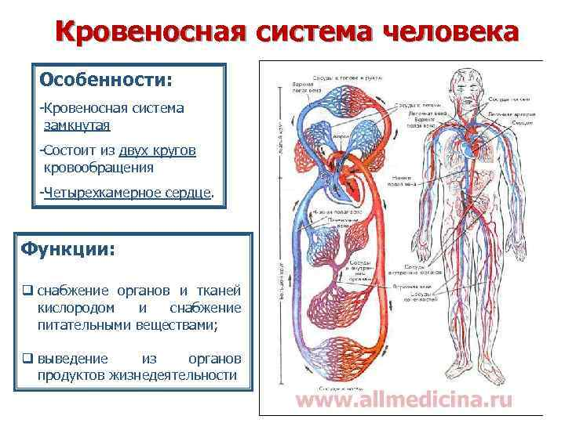

Slide 17
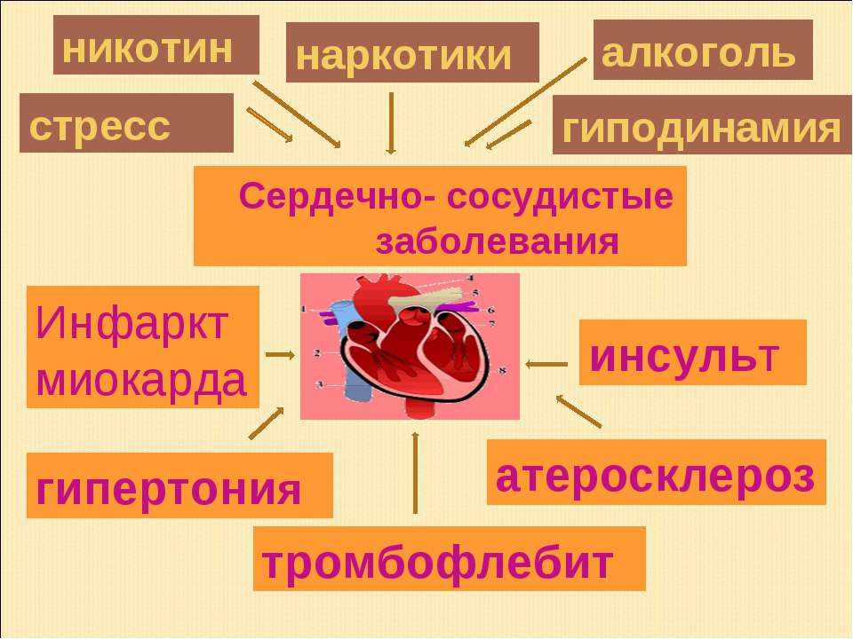
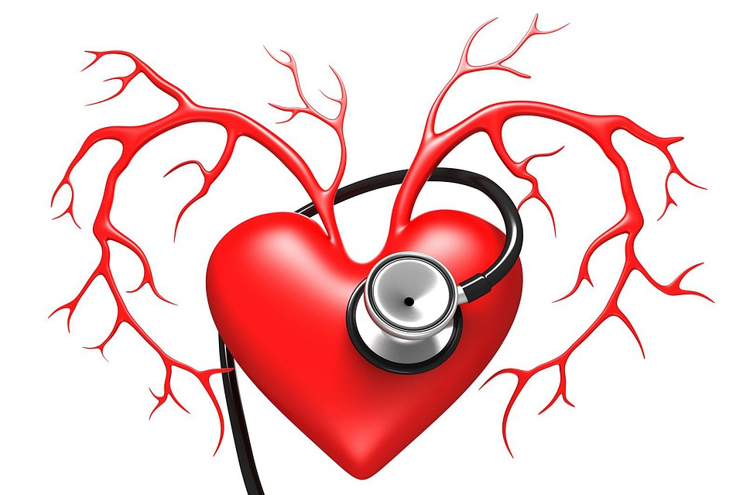
Заболевания сердечно- сосудистой системы Инсульт - поражение сосудов мозга. Инфаркт - поражение сосудов сердца. Гипертония - заболевание, связанное с повышенным давле­нием. Гипотония - заболевание, связанное с пониженным давлением. Брадикардия - уменьшение частоты сердечных сокращений ниже 60 уд./мин. Тахикардия - увеличение частоты сердечных сокращений до 100-180 уд./мин. Аритмия – нарушения сердечного ритма. - сужение просвета сосуда, питающего сердце.Ишемия и стенокардия, недостаточное снабжение кровью сердечной мышце.

Slide 18
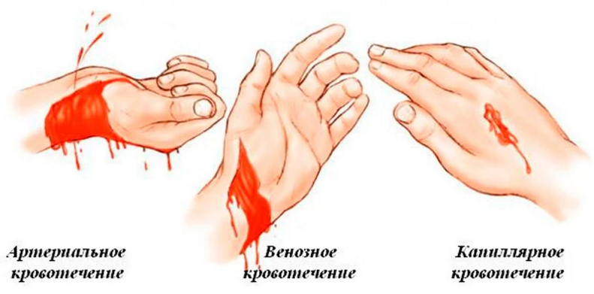
Виды кровотечений:
Остановить кровь в случае пореза, разрыва кожных покровов, легкой или тяжелой травмы очень важно, ведь большая потеря крови может привести к необратимым последствиям.
Основные виды кровотечений:
- капиллярные;
- венозные;
- артериальные;
- внутренние.
Опасность кровотечений:
- острая кровопотеря;
- риск заражения инфекцией;
- образование пульсирующей гематомы;
- проникновение воздуха в поврежденный сосуд.

Slide 19
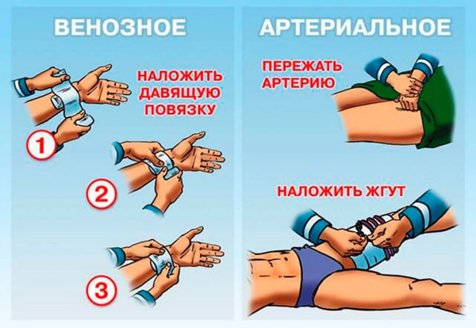
Виды кровотечений и правила первой помощи при них.
1.Капиллярное:
- промойте рану чистой водой;
- обработайте края раны антисептиком;
наложите марлевую повязку.
2. Венозное:
- наложите давящую асептическую повязку;
- если давящая повязка не помогает, на мягкую подкладку наложите жгут или скрученное полотенце, пояс и т.п. (расположите их ниже поврежденного участка) с приложением записки со временем наложения;
оставлять жгут можно не более чем на 1 час в холодную погоду и на 2 часа в жаркую.
3. Артериальное:-1)при отсутствии переломов поднимите конечность;
2) наложите жгут (или его аналог) выше места травмы;-3)на время поиска материала для жгута прижмите артерию (выше повреждения) в месте пульсации;4)при нарушении целостности определенных артерий (плечевой, локтевой, подколенной или бедренной) конечность можно приподнять и зафиксировать в согнутом положении.
4. Внутреннее:
1) обеспечьте неподвижность пострадавшего:- при кровоизлиянии в грудную область устройте пострадавшего в положение полусидя и уложите валик под колени;-2)при кровоизлиянии в брюшную полость переведите в положение лежа;3)несколько ослабить кровотечение поможет холод, который нужно приложить на предполагаемое место локализации кровотечения.

Slide 20

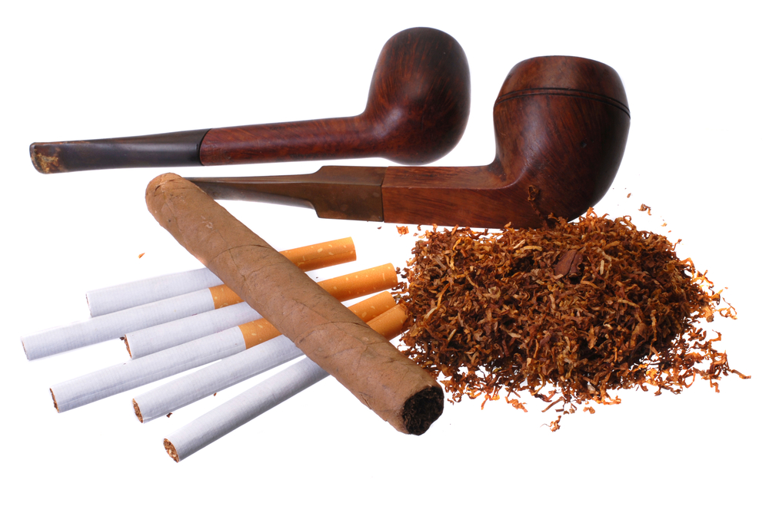
Влияние никотина и алкоголя на кровеносную систему.
Никотин сужает кровеносные сосуды на длительное время, нагрузка на сердце увеличивается, снабжение органов кровью затрудняется. Сосуды конечностей сужаются, тромбируются, в тканях начинаются необратимые изменения, может начаться гангрена; Алкоголь отравляет сердечную мышцу, ее клетки перерождаются и заменяются соединительной и жировой тканью.

Slide 21
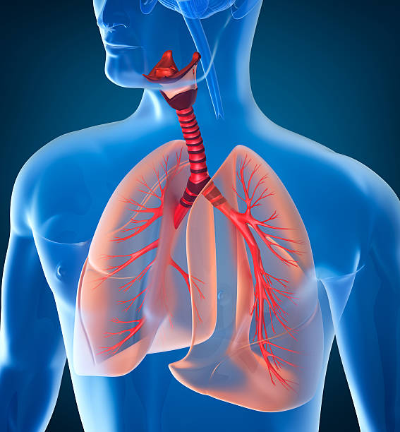
Дыхательная и кровеносная системы человека неразрывно связаны, так как отвечают за одну и ту же важную функцию – насыщение каждой клетки организма кислородом, без которого невозможна жизнь человеческого организма.
Дыхание – это жизненно-важный процесс, благодаря которому все ткани и органы человека насыщаются кислородом, а углекислый газ – продукт жизнедеятельности клетки – выводится наружу.
Основные функции — дыхание, газообмен.
Кроме того, дыхательная система участвует в таких важных функциях, как терморегуляция, голосообразование, обоняние, увлажнение вдыхаемого воздуха. Лёгочная ткань также играет важную роль в таких процессах как: синтез гормонов, водно-солевой и липидный обмен. В обильно развитой сосудистой системе лёгких происходит депонирование крови. Дыхательная система также обеспечивает механическую и иммунную защиту от факторов внешней среды.

Slide 22
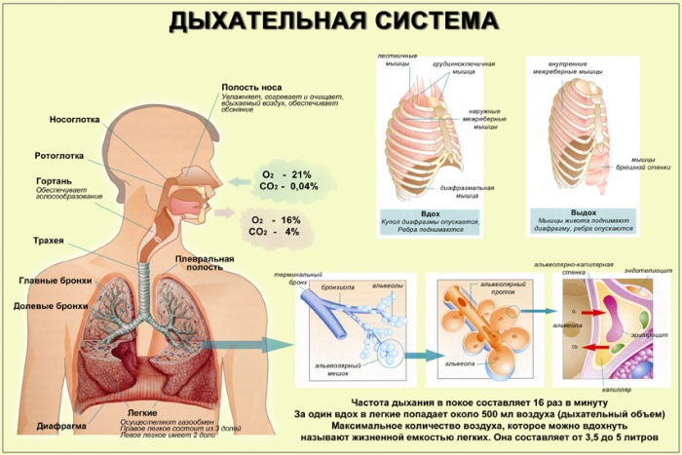

Slide 23
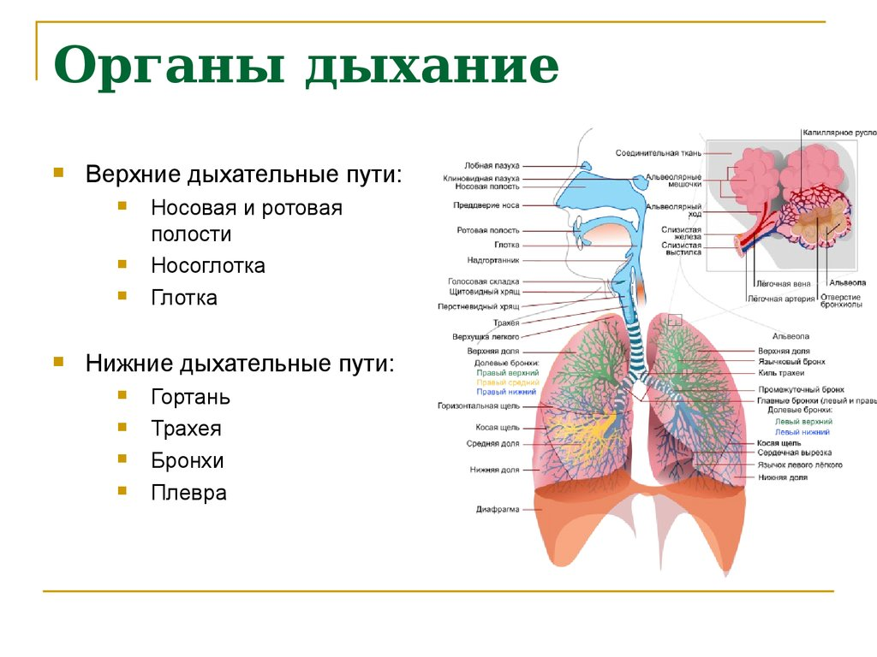

Slide 24
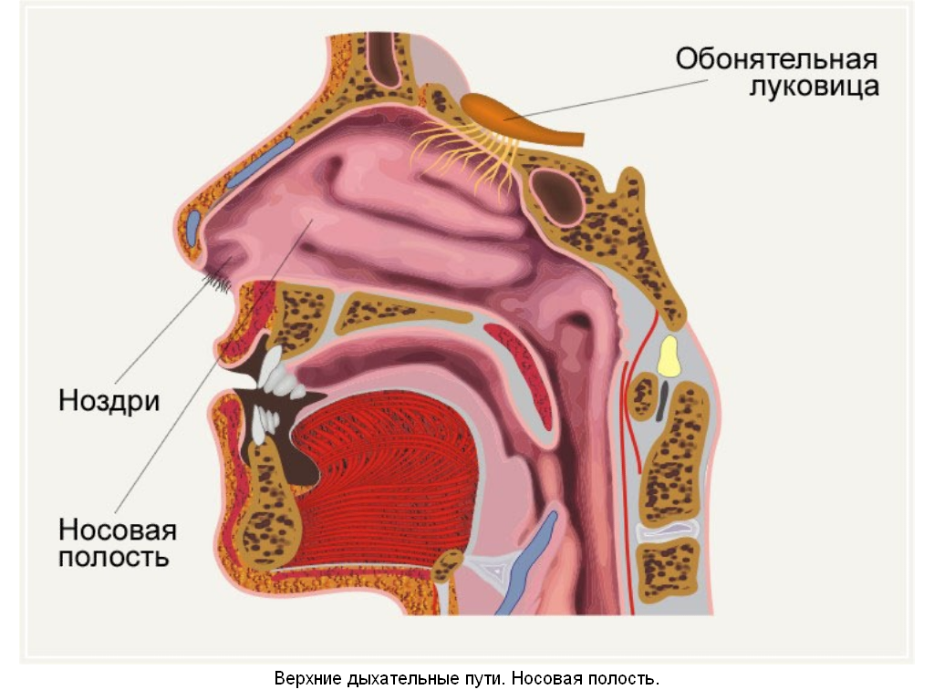
Носовая полость делится костно-хрящевой перегородкой на две половины-правую и левую. В каждой из них имеется три извилистых носовых хода: верхний, средний и нижний.
Стенки полости носа покрыты слизистой оболочкой с реснитчатым эпителием. Реснички эпителия, двигаясь, задерживают и выводят наружу пыль и микроорганизмы, которые оседают на слизистой оболочке, выполняя тем самым защитную функцию.
Воздух, вдыхаемый человеком, в носовой полости согревается или охлаждается кровью. Помните! Вдыхать воздух следует через нос.

Slide 25
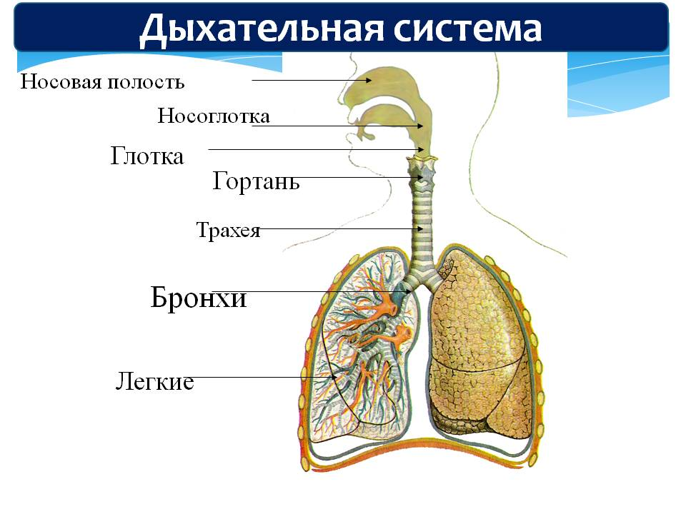
Воздух пройдя через носовую полость, попадает в носоглотку, расположенной между носовой полостью и глоткой. В глотке имеется скопление лимфатических узлов-миндалин. Они служат защитным барьером для дыхательных путей.
Из носоглотки воздух попадает в глотку, в которой перекрещиваются дыхательные и пищеварительные пути. От глотки берут начало две трубки: дыхательная-гортань(дыхательное горло) и пищеварительная-пищевод, расположенный сзади гортани. Вход в гортань при проглатывании пищи закрывается надгортанным хрящом. Благодаря этому воздух попадает только в гортань, а пища в пищевод. Помните! Во время приема пищи не следует разговаривать, смеяться, резко поворачиваться. Это может стать причиной попадания пищи в гортань и привести к несчастным случаям.

Slide 26
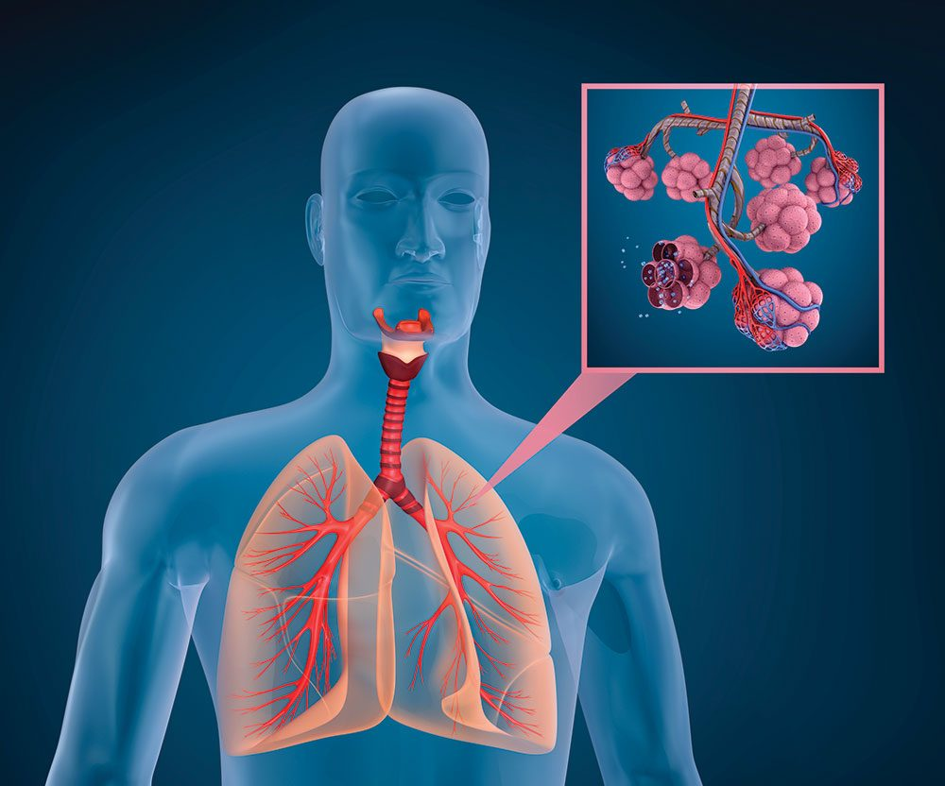
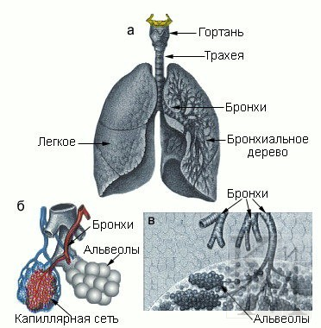
Дыхательная система начинается в носоглотке, продолжается трахеей, после чего воздух через бронхи попадает в легкие – парный орган дыхания, обеспечивающий газообмен. В легком бронхи разветвляются, создавая так называемое бронхиальное дерево. На конце каждой «веточки» этого дерева находятся небольшие пузырьки – альвеолы, в которых и происходит газообмен благодаря густой сети капилляров, которой усеяна поверхность альвеол.

Slide 27
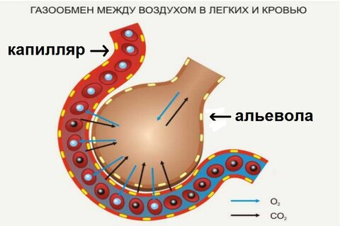
Взаимосвязь дыхательной и кровеносной системы заключается в газообмене.
Для чего вообще нужна дыхательная система?
Чтобы получить кислород, находящийся в воздухе.
Но с помощью дыхательной системы, кислород попадает только к клеткам легких (с помощью вдоха), а от них, к остальным клеткам организма кислород переносится как раз кровеносной системой.
Помимо этого, нужно и очистить организм от конечного продукта обмена - углекислого газа.
Углекислый газ транспортируется кровеносной системой от всех клеток организма к дыхательной системе, и с помощью последней выводится из организма, в результате выдоха.
Как это происходит?
Данный процесс происходит в альвеолах легких (дыхательная система).
Эти альвеолы оплетены капиллярами (кровеносная система). Через стенки альвеол, кислород с помощью диффузии попадает в капилляры (кровь), а из капилляров в полость альвеолы диффундирует углекислый газ. То есть происходит обмен газами между кровью и полостью альвеолы - газообмен.

Slide 28
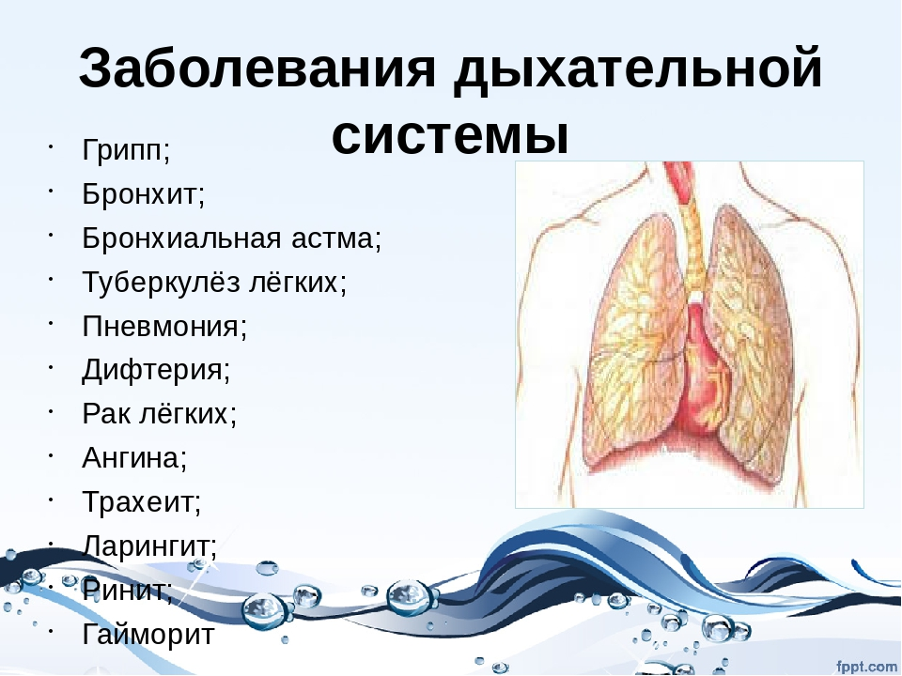

Slide 29
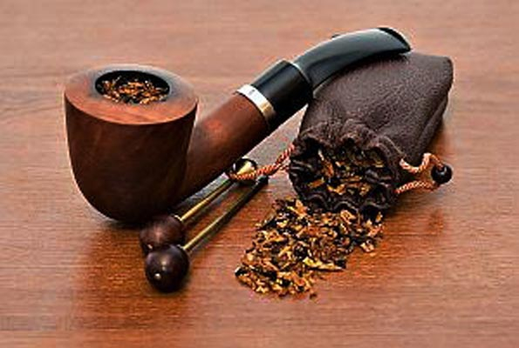
Особую опасность для органов дыхания представляет курение: разрушается слизистая оболочка дыхательных путей, появляется «кашель курильщика», утолщаются и теряют свою эластичность голосовые связки, грубеет голос. Опасным последствием курения является рак легких. Курение может стать также причиной рака кожи, губ, языка, гортани. У курильщиков со стажем происходит сужение сосудов конечностей, это приводит к нарушению кровообращения мышц, появлению язв и на последних стадиях – к закупорке сосудов и атрофии тканей - гангрене.
Курение-причина нервных расстройств: нарушение сна, появление раздражительности, ухудшение памяти, ослабления внимания.
Каждая сигарета сокращает жизнь человека в среднем на 12 минут.
Только после 8 часов после курения из крови улетучивается угарный газ, через 9 месяцев у человека, бросившего курить, восстанавливается функция легких.

Slide 30

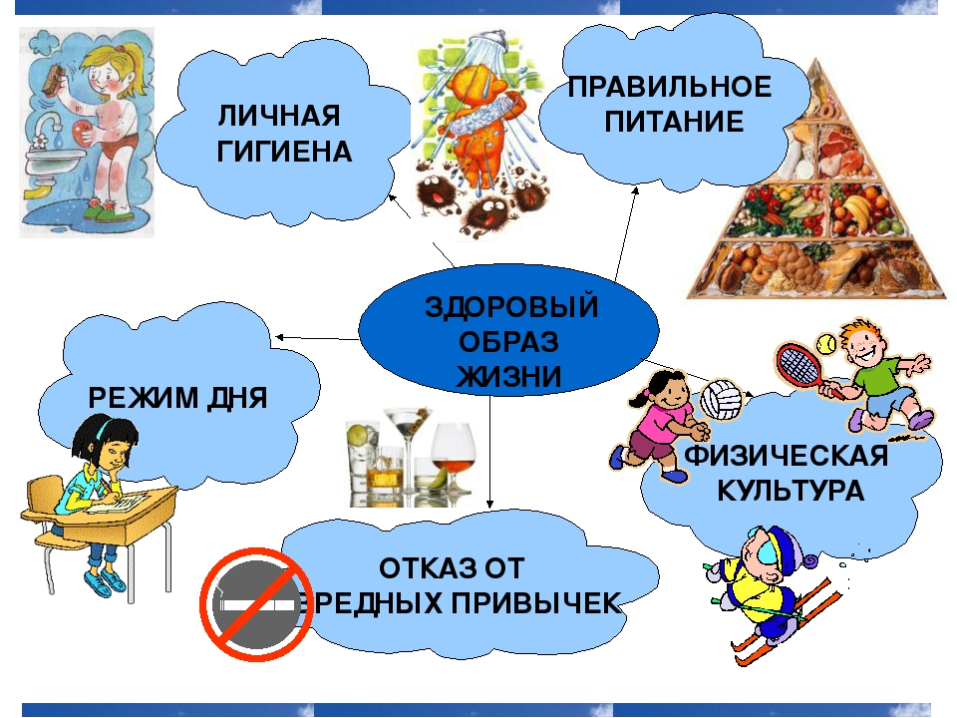

Slide 31
Вопросы, встречающиеся в заданиях ОГЭ по биологии
Задание №1
Какая система органов осуществляет постоянный приток кислорода и необходимых питательных веществ к клеткам и тканям организма?
1) кровеносная
2) выделительная
3) дыхательная
4) покровная
Пояснение.
Кровеносная система — группа органов, принимающих участие в циркуляции крови в организме. Нормальное функционирование любого животного организма требует эффективной циркуляции крови, поскольку она переносит кислород, питательные вещества, соли, гормоны и другие жизненно необходимые вещества ко всем органам тела. Кроме того, кровеносная система возвращает кровь от тканей в те органы, где она может обогатиться питательными веществами, а также к легким, где происходят ее насыщение кислородом и освобождение от диоксида углерода (углекислого газа). Наконец, кровь должна омывать ряд особых органов, таких, как печень и почки, которые нейтрализуют или выводят конечные продукты метаболизма.
Правильный ответ указан под номером 1.

Slide 32
Задание №2
Где кровь движется с наименьшей скоростью?
1) в капиллярах
2) в плечевой артерии
3) в верхней полой вене
4) в нижней полой вене
Пояснение.
Скорость движения крови — гемодинамический показатель, зависящий от суммарного просвета сосудов. Линейная скорость кровотока различна в разных участках сосудистого русла.
Наименьшим просветом обладает аорта, в связи с чем скорость движения крови здесь наибольшая — 50−70 см/сек. В средних артериях она равна 20−40 см/сек, в артериолах — 0,5 см/сек.
Наибольшей суммарной площадью просвета обладают капилляры (у человека она примерно в 800 раз больше, чем просвет аорты). Скорость движения крови в капиллярах — 0,05 см/сек. Очень низкая скорость движения крови по капиллярам (одни из важнейших механизмов, позволяющих протекать обменным процессам между кровью и тканями).
По мере приближения вен к сердцу их суммарный просвет уменьшается, следовательно, постепенно растет скорость движения крови. В полой вене скорость равна 20 см/сек.
Правильный ответ указан под номером 1.

Slide 33
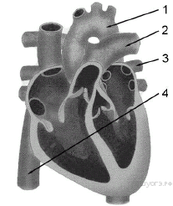
Задание № 3
Какой кровеносный сосуд обозначен на рисунке цифрой 4?
1) лёгочная артерия
2) нижняя полая вена
3) аорта
4) лёгочная вена
Пояснение.
Под цифрами 1 — аорта, 2 — лёгочная артерия, 3 — лёгочная вена, 4 — нижняя полая вена.
Правильный ответ указан под номером 2.

Slide 34
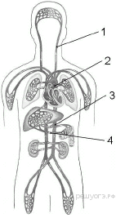
Задание №4
Какой цифрой на схеме обозначена лёгочная артерия?
Пояснение.
Под цифрами 1 — сонная артерия, 2 — легочная артерия, 3 — спинная артерия, 4 — круг воротной вены.
Правильный ответ указан под номером 2.

Slide 35
Пояснение.
Артерии — это сосуды, по которым кровь течет от сердца ко всем органам. Артерии имеют плотные упругие стенки, состоящие из трех слоев.
По венам кровь от всех органов возвращается к сердцу. Стенки вен, так же как и артерий, состоят из трех слоев. Мышечный слой стенок вен значительно тоньше, чем стенок артерий, эластичных волокон мало. Внутри вен располагаются клапаны, которые действуют так же, как полулунные клапаны сердца, обеспечивая ток крови по направлению к сердцу.
Капилляры — это мельчайшие однослойные сосуды кровеносной системы.
В плечевой артерии человека систолическое давление составляет 110−125 мм рт. ст., а диастолическое — 60−85 мм рт. ст. У детей давление крови значительно ниже, чем у взрослых. Чем меньше ребенок, тем у него больше капиллярная сеть и шире просвет кровеносной системы, а следовательно, и ниже давление крови. После 50 лет максимальное давление повышается до 130−145 мм рт. ст.
В мелких артериях и артериолах из-за большого сопротивления току крови кровяное давление резко снижается и составляет 60−70 мм рт. ст., в капиллярах оно еще ниже — 30−40 мм рт. ст., в мелких венах составляет 10−20 мм рт. ст., а в верхней и нижней полых венах в местах впадения их в сердце давление крови становится отрицательным, т. е. ниже атмосферного давления на 2−5 мм рт. ст. Ответ: 21331.
Задание №
Установите соответствие между признаком и типом кровеносных сосудов, для которого он характерен. Для этого к каждому элементу первого столбца подберите позицию из второго столбца. Впишите в таблицу цифры выбранных ответов. Запишите в ответ цифры, расположив их в порядке, соответствующем буквам:
ПРИЗНАК | ТИП КРОВЕНОСНЫХ СОСУДОВ
A) кровь движется к сердцу | 1) артерия
Б) кровь движется от сердца | 2) вена
В) стенки образованы одним слоем плоских клеток | 3) капилляр
Г) через стенки осуществляется газообмен
Д) кровь в сосудах движется под самым высоким давлением
А | Б | В | Г | Д

Slide 36
Задание №6
Вставьте в текст «Движение крови в организме человека» пропущенные термины из предложенного перечня, используя для этого цифровые обозначения. Запишите в текст цифры выбранных ответов, а затем получившуюся последовательность цифр (по тексту) впишите в приведённую ниже таблицу.
ДВИЖЕНИЕ КРОВИ В ОРГАНИЗМЕ ЧЕЛОВЕКА
Сердце человека разделено сплошной перегородкой на левую и правую части. В левой части сердца содержится только ___________ (А). Сосуды, пронизывающее всё наше тело, по строению неодинаковы. ___________ (Б) — это сосуды, по которым кровь движется от сердца. У человека имеется два круга кровообращения. Камера сердца, от которой начинается большой круг кровообращения, называется ___________ (В), а заканчивается большой круг в ___________ (Г). ПЕРЕЧЕНЬ ТЕРМИНОВ:
А | Б | В | Г
Пояснение.
Сердце человека разделено сплошной перегородкой на левую и правую части. В левой части сердца содержится только артериальная кровь. Сосуды, пронизывающее всё наше тело, по строению неодинаковы. Артерии — это сосуды, по которым кровь движется от сердца. У человека имеется два круга кровообращения. Камера сердца, от которой начинается большой круг кровообращения, называется левый желудочек, а заканчивается большой круг в правом предсердии.
Ответ: 7246.
 | 2) артерия | 3) капилляр | 4) левый желудочек
5) правый желудочек | 6) правое предсердие | 7) артериальная кровь | 8) венозная кровь
:

Slide 37
Задание №7
Кашель возникает при раздражении рецепторов
1) гортани
2) носоглотки
3) ротовой полости
4) носовой полости
Пояснение.
Кашель, рефлекторный акт, возникающий обычно от раздражения слизистой оболочки дыхательных путей (бронхов, трахеи, гортани) при воспалительном процессе патологическими продуктами (например, мокротой) или инородными телами.
Правильный ответ указан под номером 1.

Slide 38
Задание №8
В каких органоидах клеток человека образуется углекислый газ, выделяемый в процессе дыхания?
1) лизосомы
2) рибосомы
3) митохондрии
4) ядро
Пояснение.
Главная роль дыхания — обеспечение организма энергией. Источником энергии являются органические соединения, которые поступают в организм с пищевыми веществами. Дыхание обеспечивает высвобождение этой энергии. Энергия высвобождается на последнем этапе — тканевом дыхании — при окислении органических соединений, которое происходит в митохондриях. Полное окисление органических веществ (например, глюкозы) до углекислого газа и воды.
Правильный ответ указан под номером 3.

Slide 39
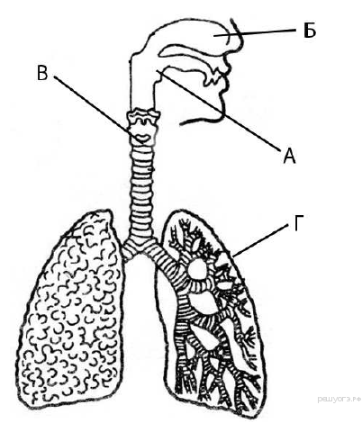
Задание №9
Ветвление крупных бронхов происходит в органе, который обозначен на рисунке буквой
1) А
2) Б
3) В
4) Г
Пояснение.
Бронхи, зайдя в легкие, ветвятся на все более мелкие бронхиолы, получается бронхиальное дерево.
Правильный ответ указан под номером 4.

Slide 40
Максимальны балл 3

Slide 41


